Slide 1

cultures mellifères

Slide 2
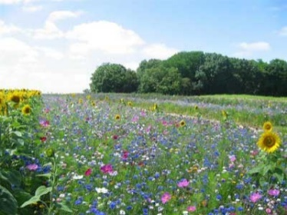

cultures mellifères
Les cultures dérobées polliniques et mellifères
Les cultures dérobées sont des inter-cultures qui participent aux ressources alimentaires
indispensables aux abeilles tout comme d'autres espaces agricoles : jachères environnementales,
prairies, cultures, arboriculture fruitière et maraîchage.
Cette culture présente des avantages agronomiques (engrais verts, structure des sols, etc.), de plus si
on les implante avec des fleurs intéressantes, elles permettent aux abeilles de faire des réserves pour
l'hiver.
Avec des fleurs pollinifères et mellifères en fin de saison, on complète ainsi les besoins des
colonies.
Intérêt des cultures dérobées
Les cultures dérobées présentent des avantages qui peuvent servir à la fois les intérêts des
agriculteurs, des apiculteurs, mais aussi ceux de l'environnement.

Slide 3


Quelques
chiffres
84% des espèces cultivées en Europe dépendent de la pollinisation par les insectes.
En multiplication et pour une pollinisation efficace , il faut 3 à 4 ruches par hectare.
Une pollinisation adéquate permet d’augmenter les rendements et d’améliorer la qualité des récoltes.
D’où l’importance économique de la pollinisation.
Pour la France, il représenterait 2,8 milliards d’euros. Les abeilles ne savent pas ce qu’elles valent!
Les besoins en pollinisation sont loin d’être couverts.
La France, qui dispose d’environ 1,3 millions de ruches, devrait en avoir le triple pour garantir la pollinisation de toutes ses cultures.
En France, depuis au moins dix ans, autour de 25% des colonies ne passent pas l’hiver,
alors que le taux normal devrait se situer au dessous de 10%.

Slide 4
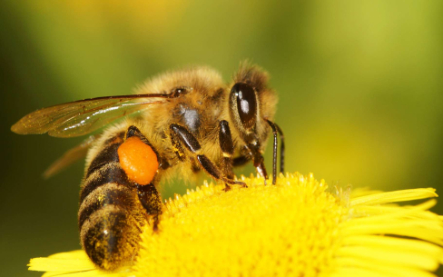
Faire des CIPAN ou CIMS
un cadeau pour les abeilles
Le sigle CIPAN, couramment utilisé par le marché et la prescription, peut associer aux couverts inter-cultures une image assez réductrice de contrainte réglementaire.
La notion MULTI-SERVICES paraît plus appropriée, tellement les cultures intermédiaires apportent aux agriculteurs des solutions efficaces et pérennes dans une logique de mutualisme environnemental.
Obligatoires, elles sont souvent considérées comme une besogne additionnelle par les exploitants.
Pourtant, elles pourraient aussi servir à améliorer le quotidien des abeilles en fin de saison, et mieux préparer les colonies à l’arrivée de l’hiver.

Slide 5













Couvert mellifère
Cultures intermédiaires
Cultures intermédiaires
Multi-Services

Slide 6
les insectes pollinisateurs

Slide 7
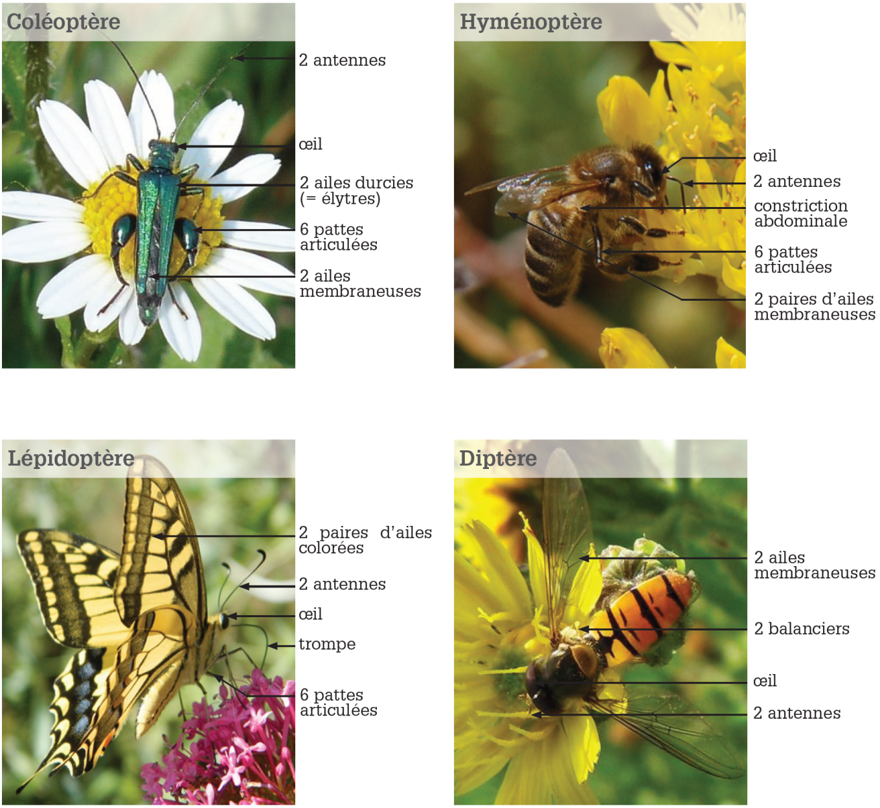
les insectes pollinisateurs
www.vigienature-ecole.fr

Slide 8
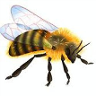
Calendrier annuel alimentaire
 | Avril |  | Mai |  | Juin |  | Juillet |  | Août |  | Septembre |  | Octobre
Colza
Tournesol
Jachères polliniques
Inter-cultures
Pissenlit
Fruitier
Aubépine
Ronce
Acacia
Tilleul
Châtaignier
Prairie de montagne
Sapin
Lierre

Slide 9
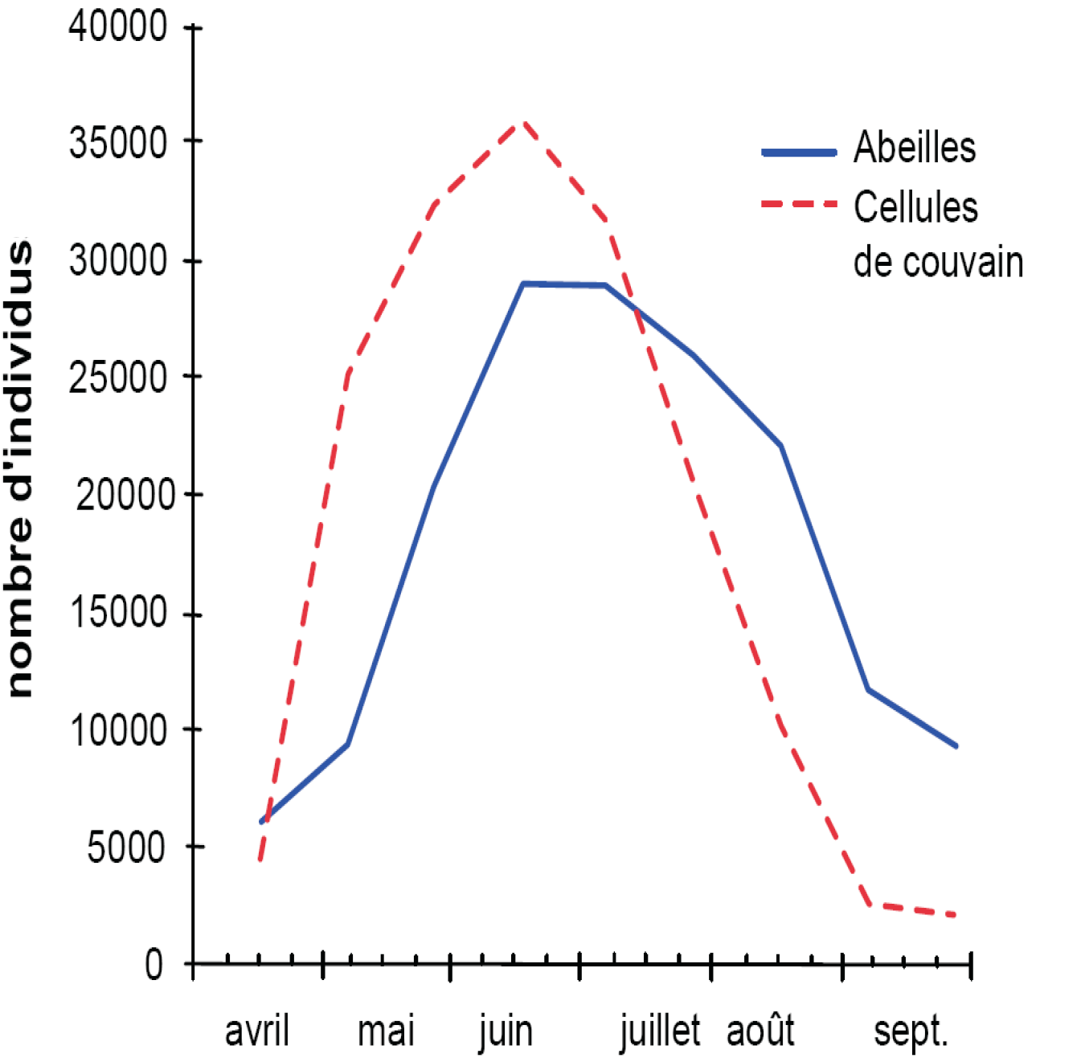
Evolution de la population d’une ruche au cours de l’année

Slide 10
Calendrier annuel alimentaire
 | Avril |  | Mai |  | Juin |  | Juillet |  | Août |  | Septembre |  | Octobre
Colza
Tournesol
Jachères polliniques
Inter-cultures
Pissenlit
Fruitier
Aubépine
Ronce
Acacia
Tilleul
Châtaignier
Prairie de montagne
Sapin
Lierre

Slide 11
Les espèces à intérêt apicole

Slide 12

Les espèces à intérêt apicole
Nom français | Pérennité | Période de floraison | Potentiel Mellifère | Rendement en miel Kg / ha | Convient pour
 |  |  |  |  | Jachère mellifère | C.I.M.S. | Bande tampon
Bourrache | Annuelle | de fin mars à fin juillet | Bon | 200 kg/ha | x
Fenugrec | Annuelle |  |  |  |  | x
Féverole | Annuelle | de fin avril à fin juin | Bas | 50 kg/ha |  | x
Lotier corniculé | Vivace | début avril à fin septembre | Moyen |  | x | x | x
Luzerne | Vivace | Début mai à fin septembre | Bon | 200 kg/ha | x |  | x
Mélilot blanc | Bisannuelle | Début mai à fin septembre | Excellent | 300 kg/ha | x | x
Mélilot jaune | Bisannuelle | Début mai à fin septembre | Bon | 200 kg/ha | x | x
Minette | Bisannuelle | De mi-avril à début octobre | Moyen | 65 kg/ha | x | x | x
Moha | Annuelle | 50 à 60 jours après semis |  |  | x | x
Moutarde blanche | Annuelle | juillet à novembre | Moyen | 70 kg/ha | x | x
Moutarde brune | Annuelle | De mai à juillet | Bas | 38 kg/ha | x | x
Navette fourragère | Annuelle | juin à août | Moyen | 100 kg/ha | x | x

Slide 13
Les espèces à intérêt apicole
Nom français | Pérennité | Période de floraison | Potentiel Mellifère | Rendement en miel Kg / ha | Convient pour
 |  |  |  |  | Jachère mellifère | C.I.M.S. | Bande tampon
Phacélie | Annuelle | De mi-avril à mi-novembre | Excellent | 550 kg/ha | x | x
Pois | Annuelle | Début avril à début novembre | Moyen | 100 kg/ha |  | x
Radis fourrager | Annuelle | Mai à novembre | Bas | 45 kg/ha | x | x
Sainfoin | Vivace | De fin avril à fin septembre | Bon | 165 kg/ha | x | x | x
Sarrasin | Annuelle | De mi-avril à mi-novembre | Moyen | 125 kg/ha | x | x
Sorgho | Annuelle | De début juillet à fin août |  |  | x | x
Trèfle blanc | Vivace | Début avril à début novembre | Moyen | 100 kg/ha | x |  | x
Trèfle d'Alexandrie | Annuelle | Tardive ( 6 semaines ) | Bon | 165 kg/ha | x | x
Trèfle hybride | Vivace | De début mai à fin septembre | Bon | 190 kg/ha | x |  | x
Trèfle incarnat | Annuelle | De mai à juin (4 semaines) | Moyen | 105 kg/ha | x | x
Trèfle violet | Vivace | Début avril à début septembre | Moyen | 150 kg/ha | x |  | x

Slide 14
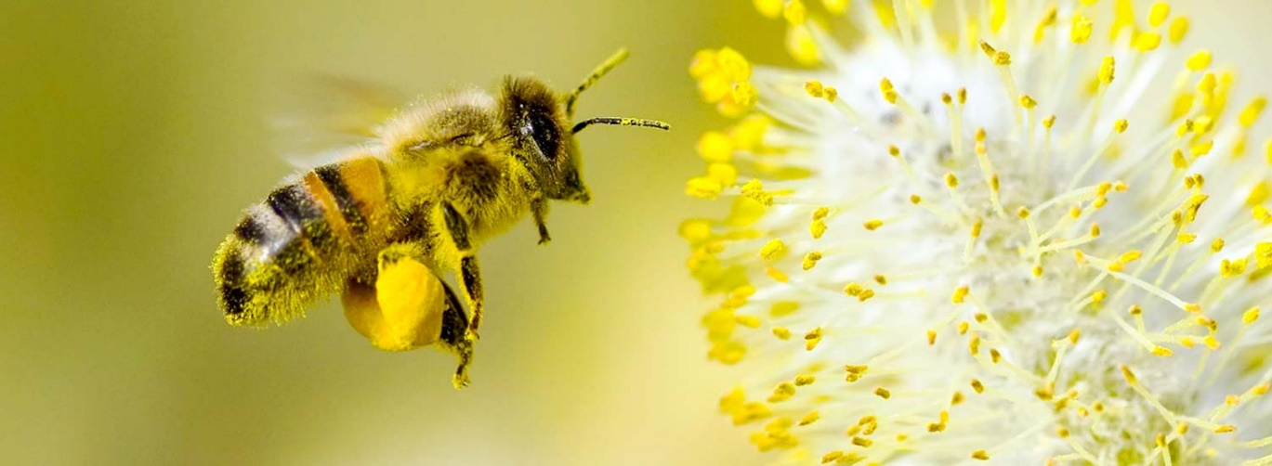
Les espèces à intérêt apicole
Nom français | Pérennité | Période de floraison | Potentiel Mellifère | Rendement en miel Kg / ha | Convient pour
 |  |  |  |  | Jachère mellifère | C.I.M.S. | Bande tampon
Vesce commune | Annuelle | Avril à août | Moyen | 75 kg/ha | x | x
Vesce pourpre | Annuelle | Mars à Juin | Moyen | 75 kg/ha | x | x
Vesce velue | Annuelle | Mai à juillet | Moyen | 75 kg/ha | x | x

Slide 15

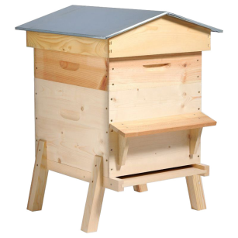



Le butinage
150 m
1,5 km
8 à 10 km
Une colonie limite sa prospection à 150 m si le site est favorable, mais peut s’éloigner à 1.5 km pour rechercher des plantes plus attractives, et plus en cas de disette.
(avec un maxi à 8-10 km car ses besoins énergétiques seraient tout juste couverts par ses capacités de transport)
L’agriculture engendre une forte modification de l’environnement des abeilles, tant dans l’espace que dans le temps.
Dans l’espace, car un champ de blé qui n’est pas une espèce visitée par les abeilles, ne permet donc pas le développement des colonies, contrairement à un champ de colza, qui lui, est visité par les pollinisateurs.
Dans le temps aussi, car ce même champ de colza apparemment si profitable aux abeilles, a une période de floraison de moins d’un mois, à la suite de laquelle les abeilles peinent à trouver de quoi se mettre sous la dent.
Distance parcourue par une abeille durant sa vie : 800 km environ

Slide 16
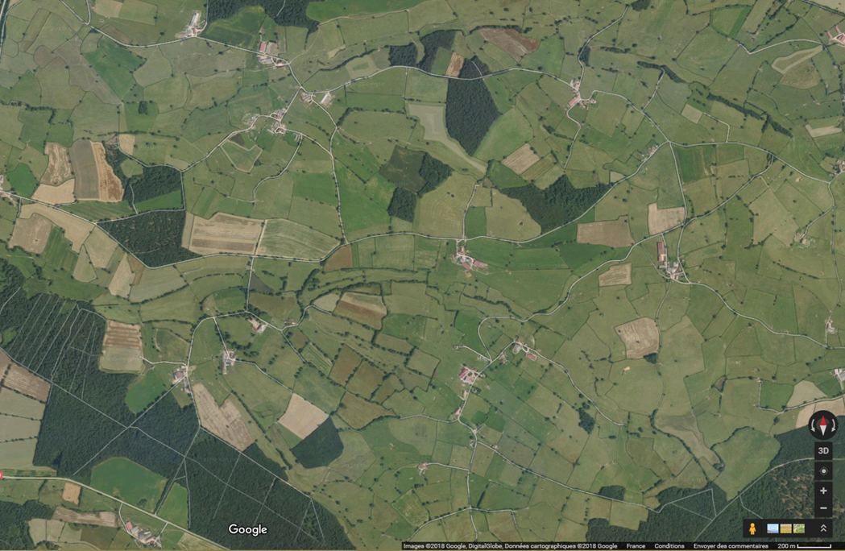
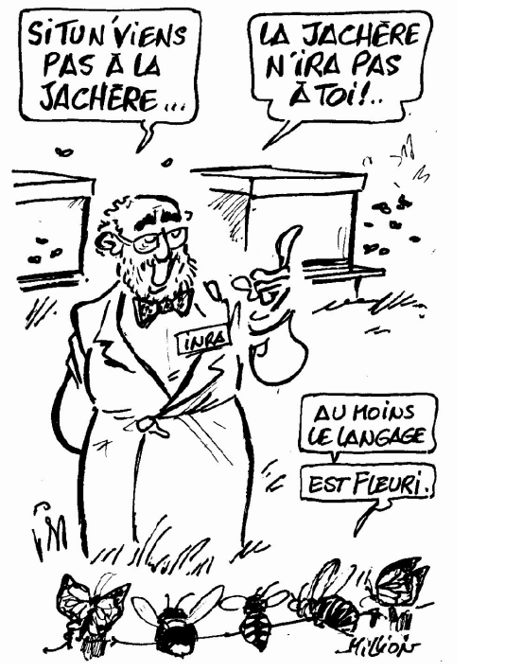

Couvrir l’espaces…
Communiquer ….
1,5 km
Jachère ou couvert mellifère
Courrier de l’environnement de l’INRA n° 54, septembre 2007

Slide 17
GAMME SEMENCES DE FRANCE

Slide 18
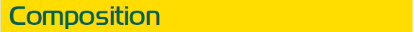
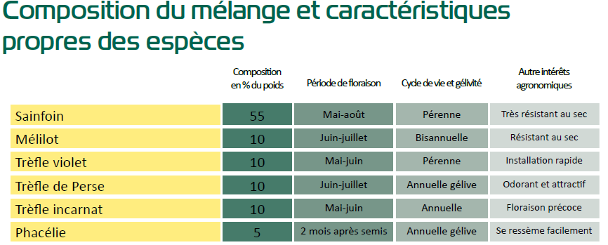
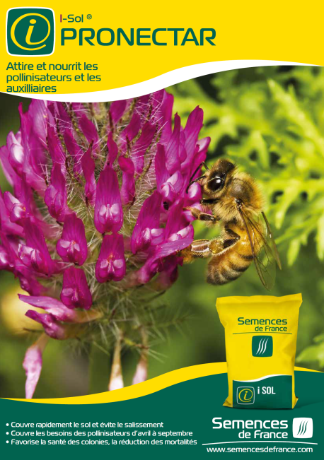
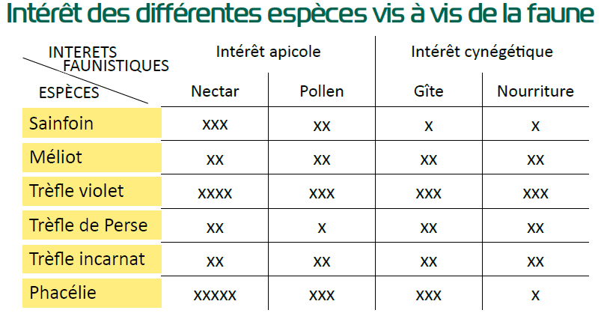
30% de SAINFOIN 10% de MELILOT 20% de SARRASIN 10% de TREFLE DE PERSE 10% de TREFLE INCARNAT 10% de TREFLE VIOLET 5% de PHACELIE 5% de BOURRACHE
Bourrache | 5 | fin mars à fin juillet | Annuelle | Abondance de fleurs
Bourrache | XXXXX | XXX | XX | X

Slide 19

Nom français | Pérennité | Période de floraison | Potentiel Mellifère | Rendement en miel Kg / ha | Convient pour
 |  |  |  |  | Jachère mellifère | C.I.M.S. | Bande tampon
Bourrache | Annuelle | de fin mars à fin juillet | Bon | 200 kg/ha | x
Mélilot jaune | Bisannuelle | Début mai à fin septembre | Bon | 200 kg/ha | x | x
Phacélie | Annuelle | De mi-avril à mi-novembre | Excellent | 550 kg/ha | x | x
Sainfoin | Vivace | De fin avril à fin septembre | Bon | 165 kg/ha | x | x | x
Trèfle incarnat | Annuelle | De mai à juin (4 semaines) | Moyen | 105 kg/ha | x | x
Trèfle violet | Vivace | Début avril à début septembre | Moyen | 150 kg/ha | x |  | x
mars | avril | mai | juin | juillet | août | septembre | octobre | novembre
PRONECTAR

Slide 20
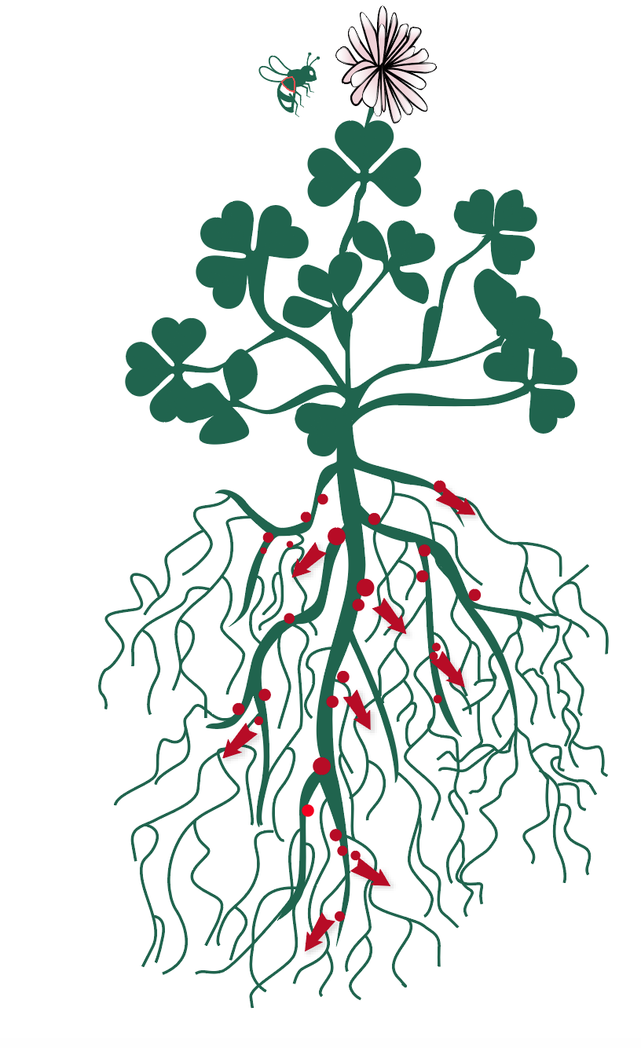
FIXATION Balansa
TARDIF DE FLORAISON
Attractif pour les insectes
nourriture
PRODUCTION EXPLOSIVE
+ 5 à 6 TMS/ Ha sur simple coupe
Protéine Brute de 22 à 28 % de la MS
RUSTICITE
Survit à des inondations courtes
Survit à des sols difficiles
Résiste au Froid
Résiste aux surpâturage
pH allant de 4,5 - 8,0
VIE DU SOL
Fournit + 284 Kg de N / Ha
Débloque les nutriments dans le sol
Augmente l’écosystème souterrain
AERATION DU SOL
- Décompactage
- Drainage
- Infiltration eau et nutriments

Slide 21
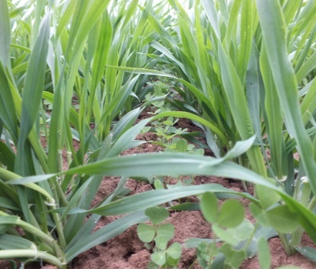
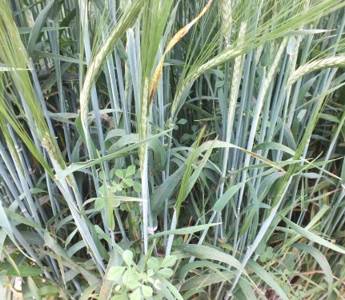
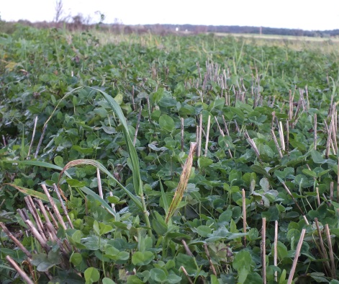
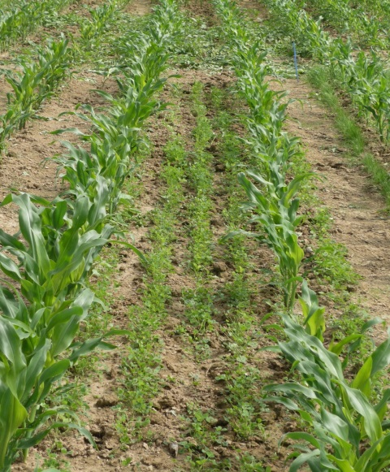
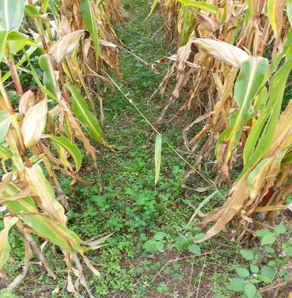
FIXATION Balansa
PLANTES COMPAGNES
Couvert CEREALES:
Impératif de semer à une profondeur maxi de 0,5 cm
+ de 284 Kg de N / Ha / An
une racine pivotante de + 45 Cm de longueur en seulement 45 jours
    décompactage, drainage des sols
    infiltration de l'eau et des nutriments
    Limite l'érosion et maintient le sol frais et humide
Couvert MAÏS
Semis stade 3- 4 feuilles du Maïs. Le trèfle poussera, mais présentera une petite croissance foliaire jusqu'à ce que le maïs soit enlevé.

Slide 22
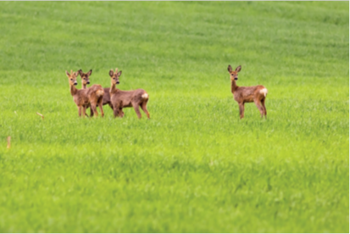
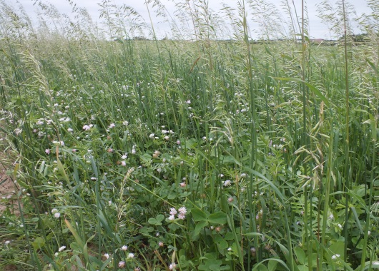
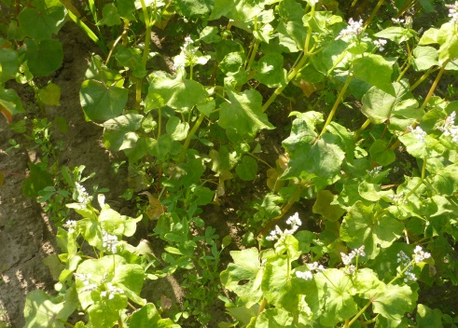
FIXATION Balansa
SEIGLE FORESTIER: Gibier, fourrage……
MOUTARDE, RADIS….
  La masse des crucifères peut étouffer le trèfle à croissance plus faible. Le succès dépend de l'utilisation d'un taux de semis très faible sur le composant crucifère. Ne pas dépasser 2,5 Kg / Ha pour la moutarde
APICOLE
  Les fleurs peuvent varier du blanc au rose et sont très attrayantes pour les insectes pollinisateurs. Son pollen contient 27 à 29% de protéines (poids sec) produisant un miel de couleur claire. Une plante peut avoir plus de 30 fleurs.
Cover crop

Slide 23
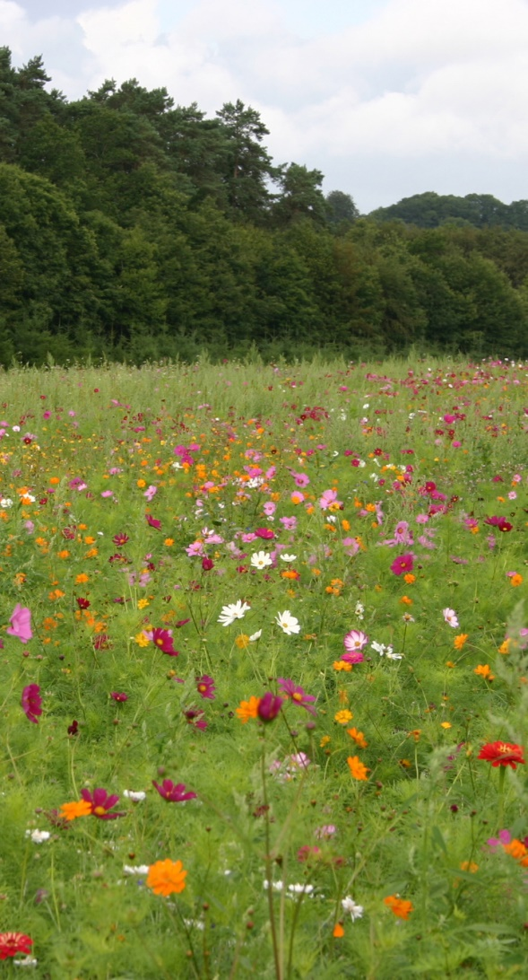
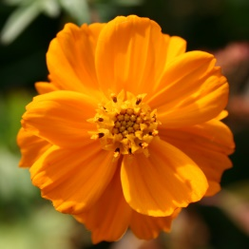
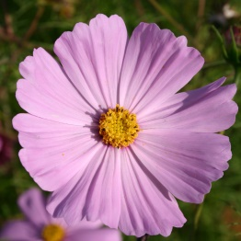
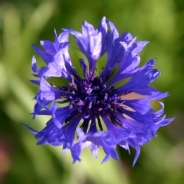
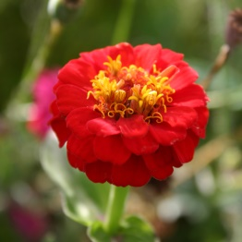
CASCABEL
Jachère fleurie haute
Composition :
  Cosmos bipinnatus, Cosmos sulphureus, Centaurée, Zinnia
Hauteur :
  60 à 120 cm en conditions normales
Comportement du mélange :
  dans premier temps, le mélange est relativement court et ce sont les Centaurées et les Zinnias qui prédominent
  La fin de floraison est constituée surtout de Cosmos bipinnatus roses, pourpres et blancs ponctués par l’inflorescence des Cosmos sulphureus jaunes/orangés à rouges/orangés
  Les Cosmos offrent le double avantage d’être extrêmement visibles et de fleurir sans cesse jusqu’aux gelées automnales
Densité de semis :
  3 à 5 Kg/Hectare – Jusqu’à 8 Kg/hectare en petites surfaces
Période de semis :
  De mars à fin avril
  Profiter des hygrométries printanières pour garantir une levée rapide et homogène
Période de Floraison : fin-juin jusqu’aux premières gelées
Cosmos sulph.
Cosmos bip.
Centaurée
Zinnia

Slide 24
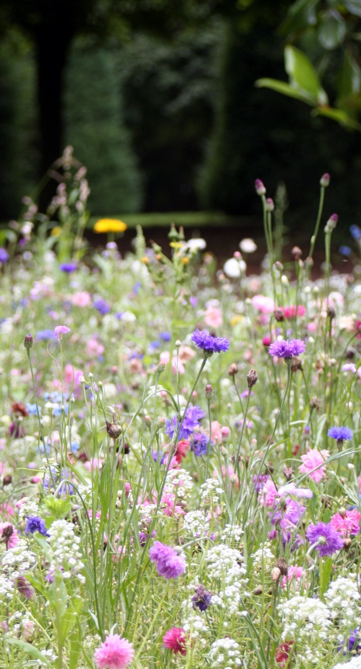
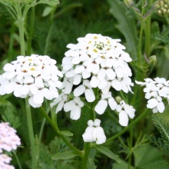
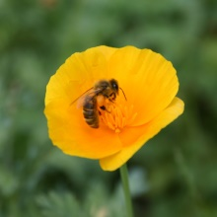


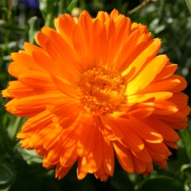
CHANCELOR
Jachère fleurie basse
Composition :
  Soucis jaunes/orangés, Zinnias variés, Centaurées pastelles, Eschscholtzias variés, Ibéris blanches
Hauteur :
  50 à 60 cm en conditions normales
Comportement du mélange :
  Les variétés retenues résistent bien aux conditions séchantes. Très efficaces en semis directs, les ibéris apportent une teinte de blanc à un mélange tout en contraste allant du pastel au jaune orangé vif
  La floraison s’initie entre 45 et 60 jours après le semis avec l’apparition des centaurées et des Ibéris
  Viennent ensuite les Zinnias, les Eschscholtzias et enfin les soucis pour garantir une très belle floraison en fin de saison
Densité de semis :
  3 à 5 Kg/Hectare – Jusqu’à 10 Kg/hectare en petites surfaces
Période de semis :
  De mars à fin avril
  Profiter des hygrométries printanières pour garantir une levée rapide et homogène
Période de Floraison : mi-juin jusqu’aux premières gelées
Ibéris
Eschscholtzia
Centaurée
Zinnia
Souci

Slide 25







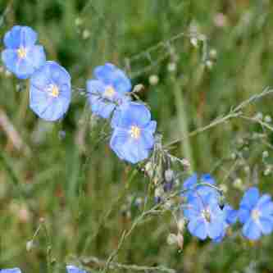
ARLEQUIN
Jachère fleurie bisannuelle
Composition :
  Cosmos bipinnatus, Cosmos sulphureus, Centaurée, Zinnia, Chrysanthemum leucanthemum, Calendula officinalis, Linum perenne
Hauteur :
  60 à 120 cm en première année en conditions normales
  100 cm en deuxième année en conditions normales
Comportement du mélange :
  dans premier temps, le mélange est relativement court et ce sont les Centaurées et les Zinnias qui prédominent
  La fin de floraison est constituée surtout de Cosmos bipinnatus roses, pourpres et blancs ponctués par l’inflorescence des Cosmos sulphureus jaunes/orangés à rouges/orangés et des soucis
  Les Cosmos offrent le double avantage d’être extrêmement visibles et de fleurir sans cesse jusqu’aux gelées automnales
  La spécificité dArlequin est d’installer sous couvert des anuelles, les marguerites et le lin qui fleuriront en deuxième année. Les centaurées et surtout les soucis offrent une bonne capacité de repousse
Densité de semis :
  4 à 5 Kg/Hectare
Période de semis :
  De mars à fin avril
  Profiter des hygrométries printanières pour garantir une levée rapide et homogène
Période de Floraison :
  Fin-juin jusqu’aux premières gelées en première année
  Avril à Juin en deuxième année
Arlequin – 2ème année
Cosmos bip.
Centaurée
Zinnia
Souci
Marguerite
Cosmos sulph.
Cosmos bip.
Centaurée
Zinnia
Souci
Marguerite
Lin

Slide 26

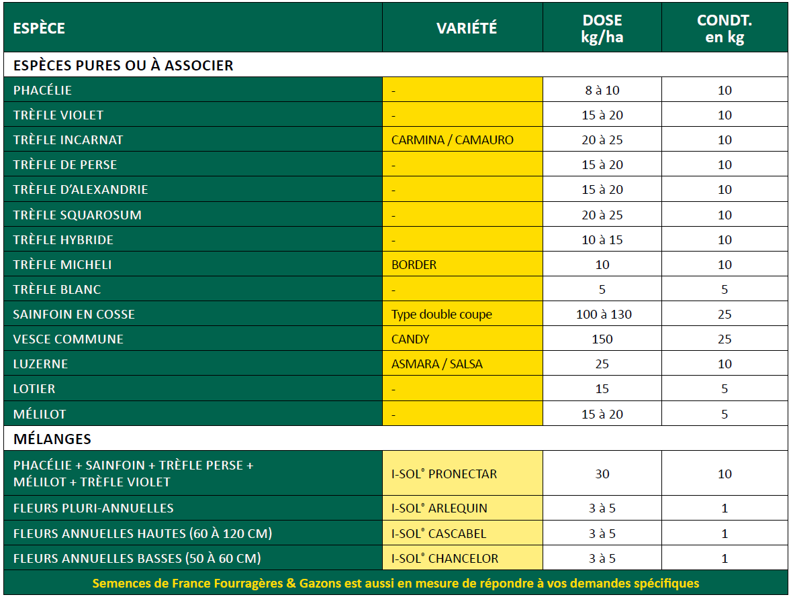
FIXATION

